Slide 1
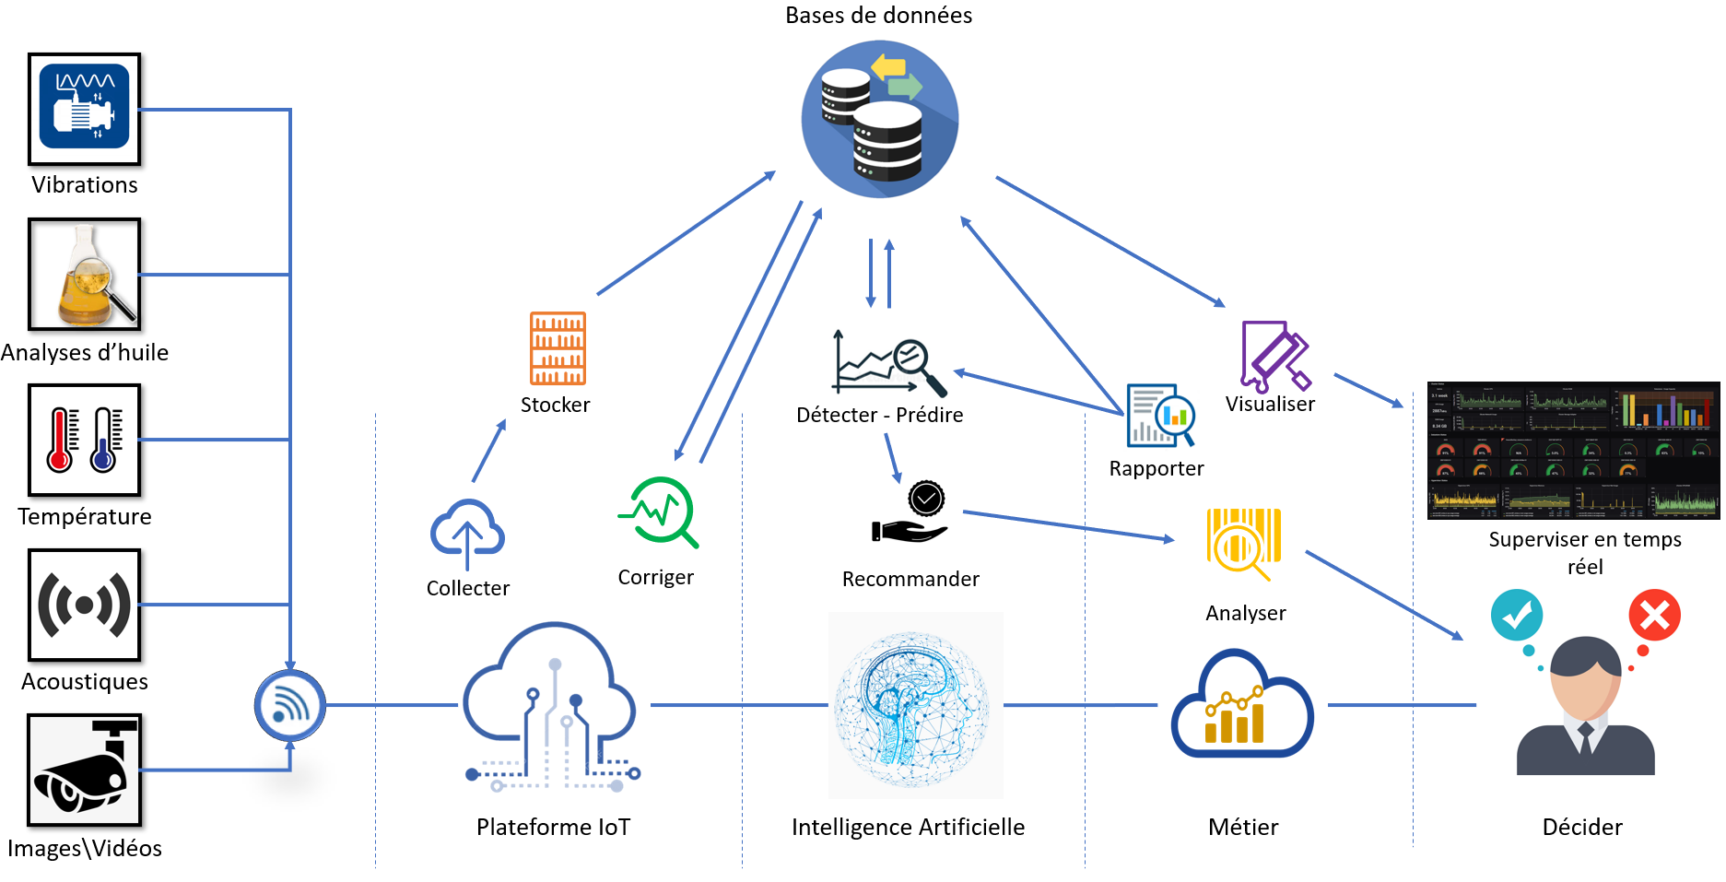
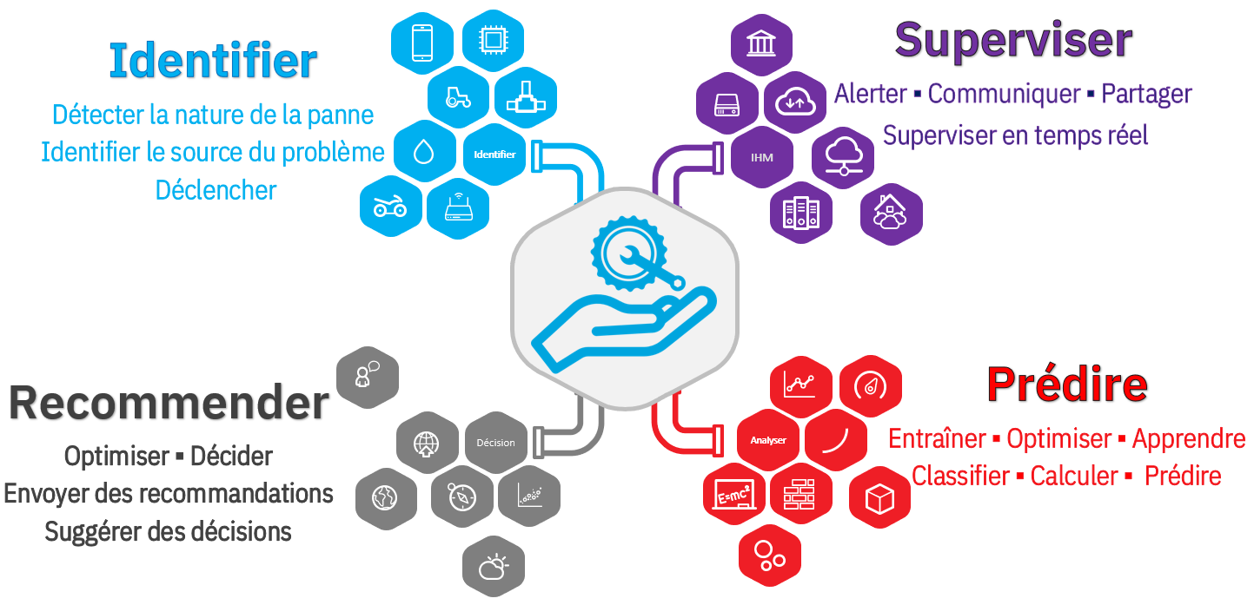
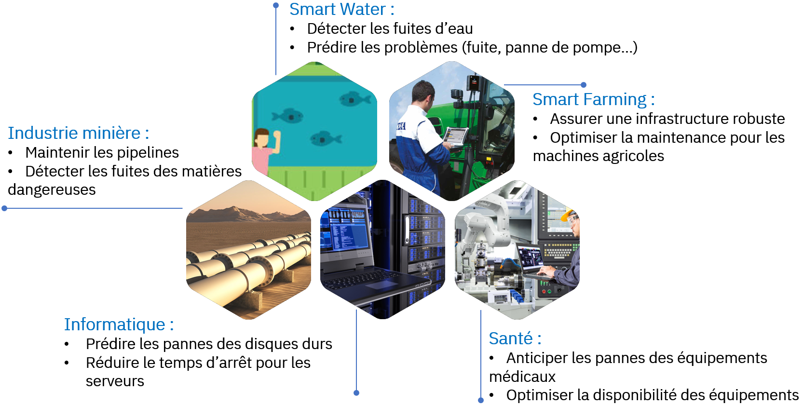
Outil d’aide à la décision basé sur l’IA
pour une maintenance proactive
Abdelouadoud Kerarmi, Assia Kamal-Idrissi, Amal El Fallah Seghrouchni
Objectifs
Contexte de recherche
Méthodologie
Objectifs
Un des défis principaux des entreprises industrielles est de mettre en place une méthodologie d'optimisation des stratégies de maintenance d'un système complexe. C'est dans ce cadre que la transformation numérique de l'industrie a permis d'exploiter les données des machines collectées en temps réel avec une vitesse, un volume et une variété plus élevés (Big data) grâce à la mise en œuvre de l'internet des objets (IoT) [1].
Nos travaux s'intéressent à l’utilisation des techniques de l'Intelligence Artificielle pour la maintenance dans l'industrie 5.0, afin de détecter, identifier et éliminer la cause profonde des pannes. Ce qui permet d’empêcher leur réapparition (Explainable AI) [2].
Principaux objectifs de la maintenance proactive
Conclusion & perspectives
Un outil qui ne se limite pas seulement à prédire les pannes, mais qui permet aussi de détecter et d'identifier la cause profonde et la source du problème, et ainsi suggérer des recommandations pour le résoudre rapidement pour pouvoir reprendre la production le plus tôt possible.
Une analyse des différents types de données pour classifier les résultats.
Utilisation des techniques de l’intelligence artificielle pour détecter et prédire les pannes.
Une application sera développée pour visualiser l'état de santé des équipements en temps réel, et alerter les moniteurs et les agents de maintenance pour qu'ils interviennent au plus vite.
Outil d'aide à la décision pour la maintenance proactive
C’est un travail pluridisciplinaire basé sur une approche intégrée, qui consiste en cinq étapes :
Remonter les données générées par des capteurs installés sur des machines (IoT) [5].
Domaines d’application de la maintenance
Problématique
Collecter, prétraiter, corriger et stocker les données dans des bases de données.
Selon le secteur industriel, le coût de la maintenance peut représenter entre 15% et 60% du coût d’un produit [3].
L'absence d'un moyen efficace pour détecter directement la source de la panne pour la réparer, ce qui augmente le risque de l’apparition de la panne dans le futur [2].
Le remplacement trop tôt d'un équipement encore capable de produire une qualité satisfaisante.
La programmation de la maintenance affecte la disponibilité d’un équipement ainsi que la continuité des autres processus.
Des défis au cours du traitement des données en temps réel, notamment le manque de données, des données massives et hétérogènes provenant de plusieurs sources de données (textes, numérique, images) [4].
Analyser les données et prédire l’apparition des pannes.
Apprendre à classifier automatiquement les problèmes.
Identifier les sources des problèmes afin de recommander des plans de maintenance optimisés.
Références
[1] Abdenour Jbili and Mounir Lahlimi. A moroccan leading use case for predictive maintenance, iot and industry 4.0. (2019)
[2] Kotriwala, A. et al. XAI for Operations in the Process Industry -- Applications, Theses, and Research Directions. 12.(2021)
[3] Mobley, R. K. An Introduction to Predictive Maintenance. (Elsevier, 2002)
[4] Xiaoning Jin, Brian A Weiss, David Siegel, and Jay Lee. Present status and future growth of advanced maintenance technology and strategy in us manufacturing. (2016)
[5] Samatas, G. G., Moumgiakmas, S. S. & Papakostas, G. A. Predictive Maintenance - Bridging Artificial Intelligence and IoT. (IEEE, 2021)
Enregistrer les plans de maintenance effectués sur des bases de données.
Analyser les plans de maintenance suggérés par l’outil.
Valider ou modifier les recommandations de l’outil.
Superviser et suivre l’état du système.
Prendre la décision.
Intervenir et maintenir.

